Slide 1
ГАУСО СО «КЦСОН города Каменска-Уральского»
Школа пожилого возраста направление: Краеведение.
Тема: «Выставочный зал города Каменска-Уральского»
Экскурсия
Руководитель: специалист по социальной работе Соломеина А.А.
Занятие №6

Slide 2
НЕМНОГО ИСТОРИИ СОЗДАНИЯ ВЫСТАВОЧНОГО ЗАЛА.
История Каменск-Уральского выставочного зала началась с выставок, которые в конце 1940-х годов организовывались в студии изобразительного искусства Дворца культуры Уральского алюминиевого завода. Эту студию в 1949 году создал и многие годы развивал Иосиф Иванович Жулковский. Для многих художников она стала той ступенькой, с которой начиналась их творческая биография.
Официально первая студийная выставка открылась в 1959 году. С этого времени экспозиции стали оформляться регулярно. С каждым годом самодеятельное художественное движение набирало силу, и в 1972 году в Краеведческом музее г. Каменска-Уральского открылся художественный отдел. В 1978 году для отдела было выделено новое здание — так в Каменске-Уральском появился свой выставочный зал, который получил статус самостоятельного городского учреждения в 1993 году.
За годы своего существования зал принял, устроил и провел более 500 выставок всесоюзного, республиканского, областного значения. За это время здесь выросло не одно поколение каменских художников.
Выставочный зал ведет активную деятельность. Ежегодно здесь проводятся десятки временных выставок в области современного и классического искусства. Экспонируются произведения живописи, графики, скульптуры и декоративно-прикладного искусства. Зал проводит виртуальные выставки и осуществляет свои проекты на разных площадках Каменска-Уральского и Свердловской области.

Slide 3
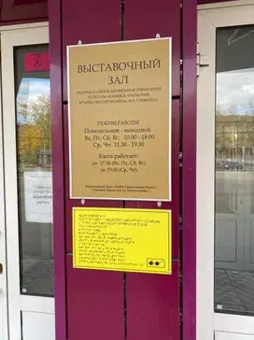
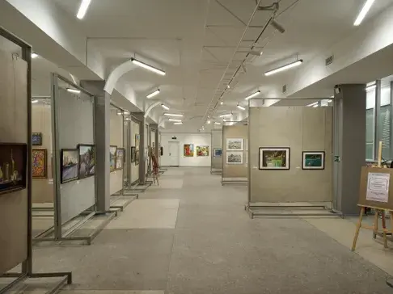

Slide 4
Общая информация, место положения, контакты.
Выставочный зал Каменск-Уральского краеведческого музея им. И.Я. Стяжкина
Свердловская обл., г. Каменск-Уральский, пр-кт. Победы, д. 83а
v-zal.ru
kamenskgallery@yandex.ru
+7 (343) 953-00-15+7 (343) 953-00-20

Slide 5
События ВЫСТАВОЧНОГО ЗАЛА.
Ежегодно в Выставочном зале проходят десятки временных выставок в области современного и классического искусства. Экспонируются произведения живописи, графики, скульптуры и декоративно-прикладного искусства.
Выставочный зал — это место, где можно не только насладиться изобразительным искусством, но и принять участие в различных мероприятиях, таких как мастер-классы и ярмарки.Посетители отмечают, что в зале регулярно меняются экспозиции, где можно увидеть работы учеников, студентов и преподавателей художественных школ, а также профессионалов и самоучек. Кроме того, гости хвалят дружелюбный персонал и уютную атмосферу зала.

Slide 6
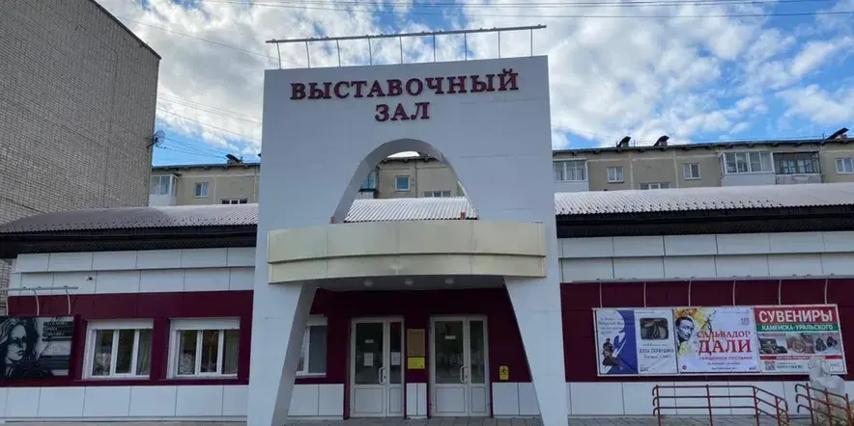

Slide 7
ЭКСКУРСИЯ слушателей пожилого возраста с.Сосновское на 62-городскую художественную выставку.
В выставке принимает участие более сотни авторов. Она объединяет как профессионалов, так и любителей. Это своеобразный срез художественной среды города. Повод узнать, чем живут местные художники, что их интересует, в какую сторону они развиваются.
Есть и приглашенные мастера из Екатеринбурга и других близлежащих городов. Для большинства авторов участие — ежегодный творческий отчет.
В экспозиции традиционно представлены живопись, графика, декоративно-прикладное искусство. Выставка разнообразна по жанрам: любимые горожанами пейзажи, много натюрмортов, есть и портреты.

Slide 8
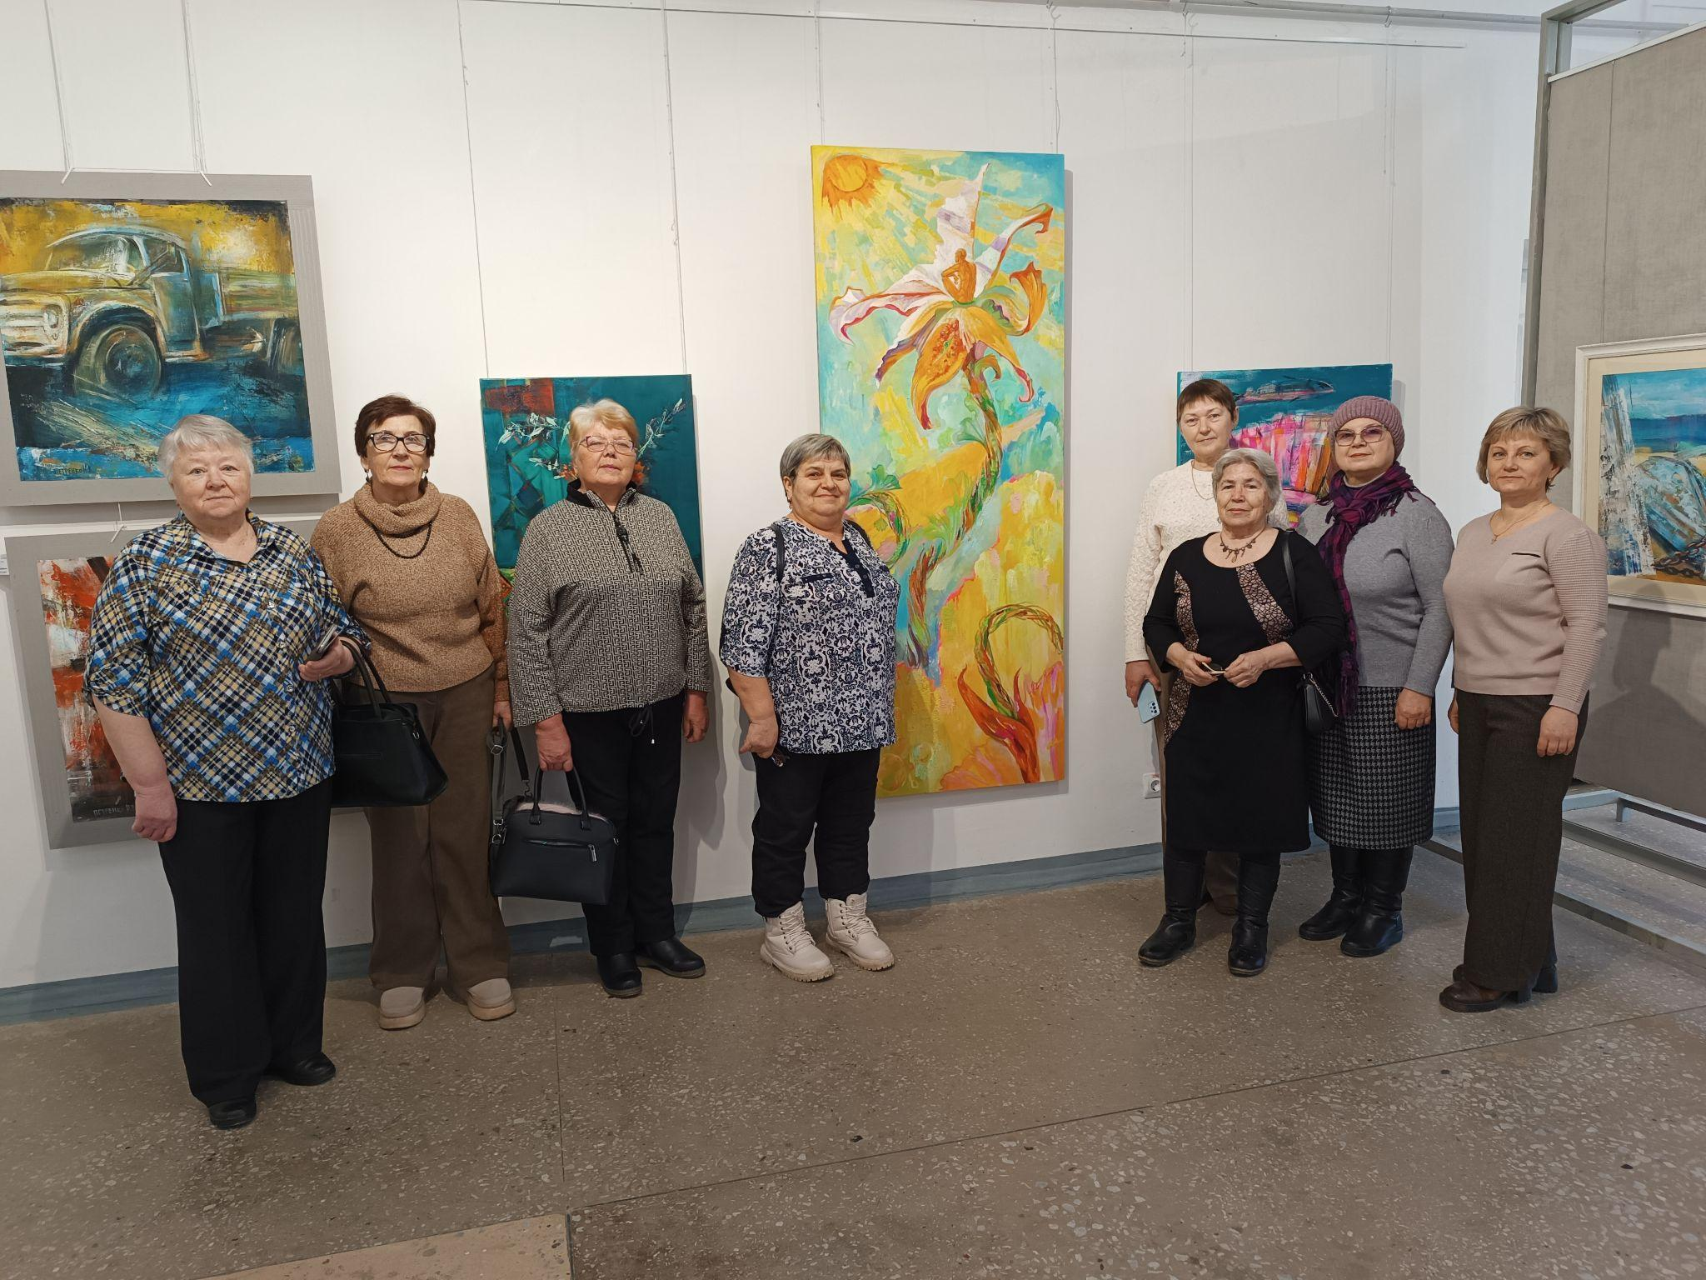
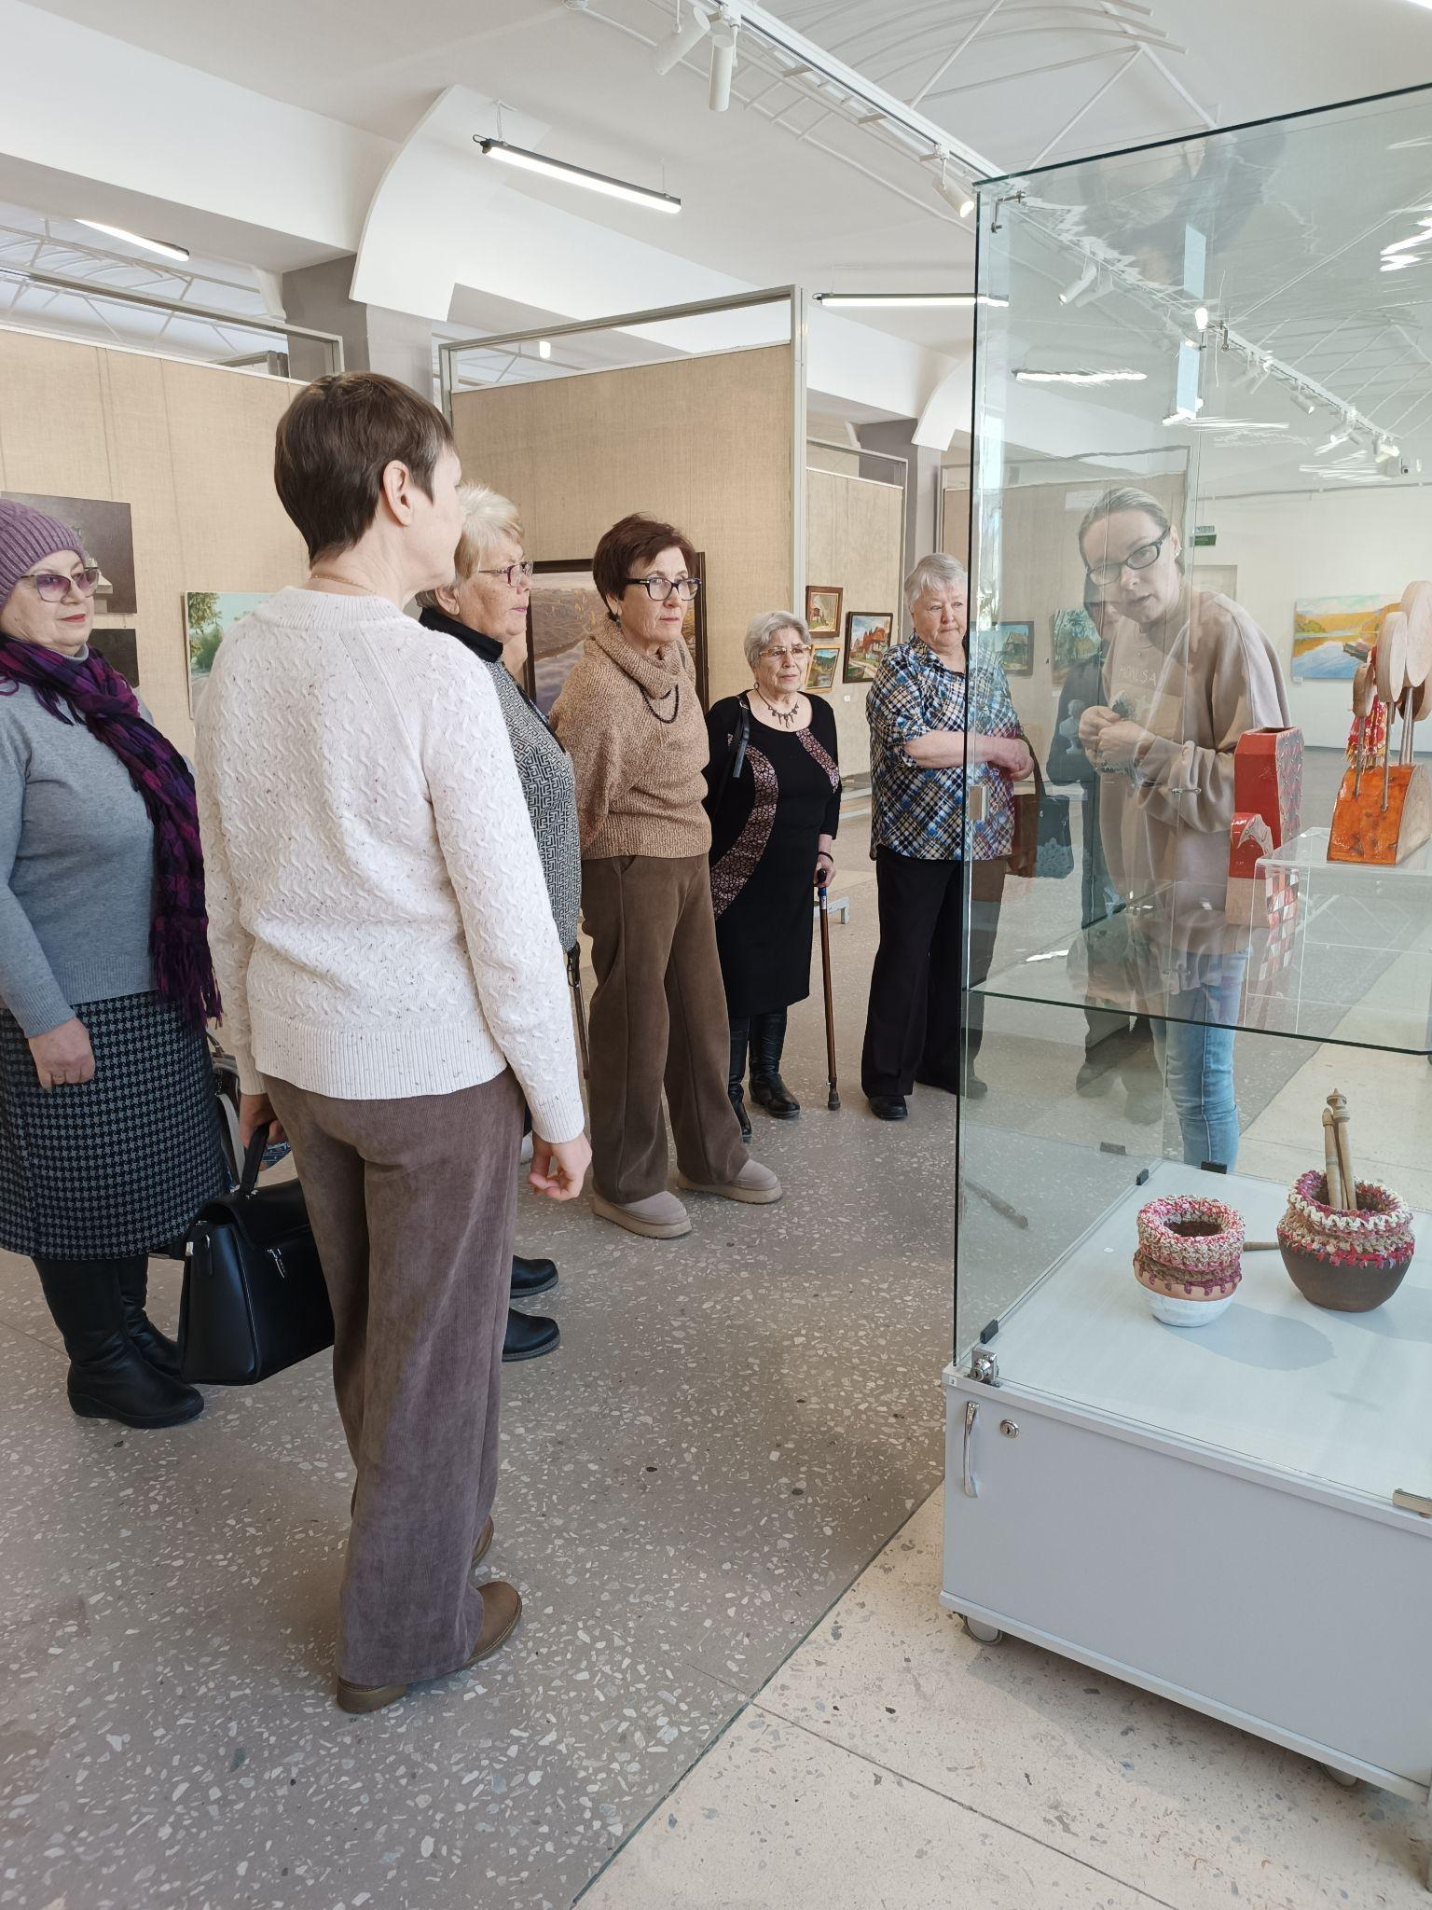

Slide 9
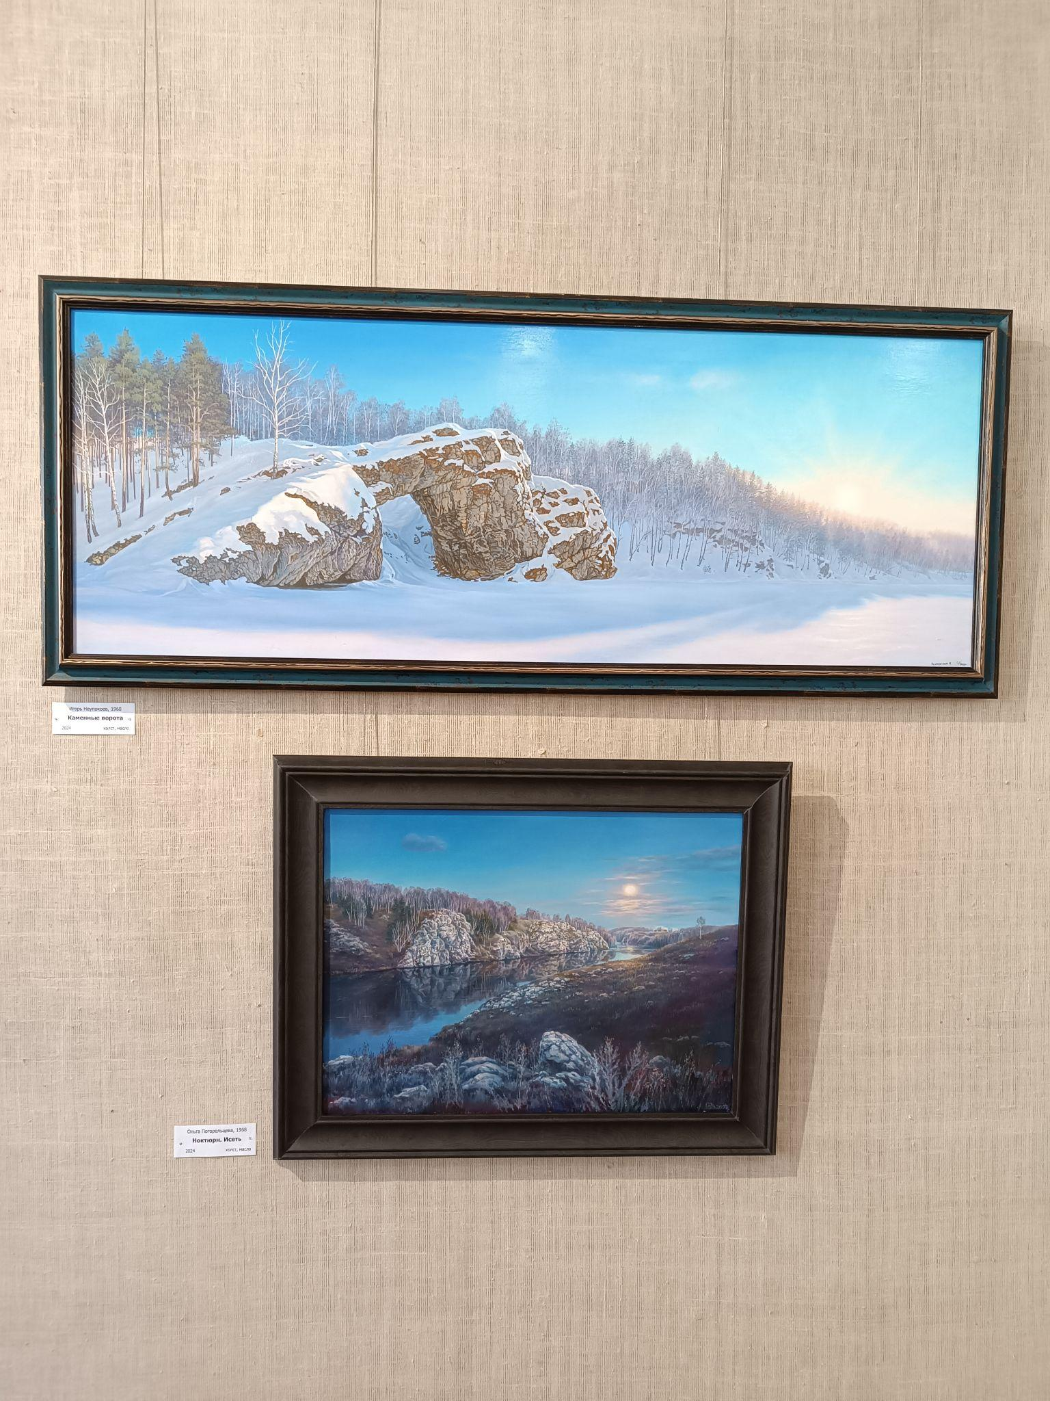
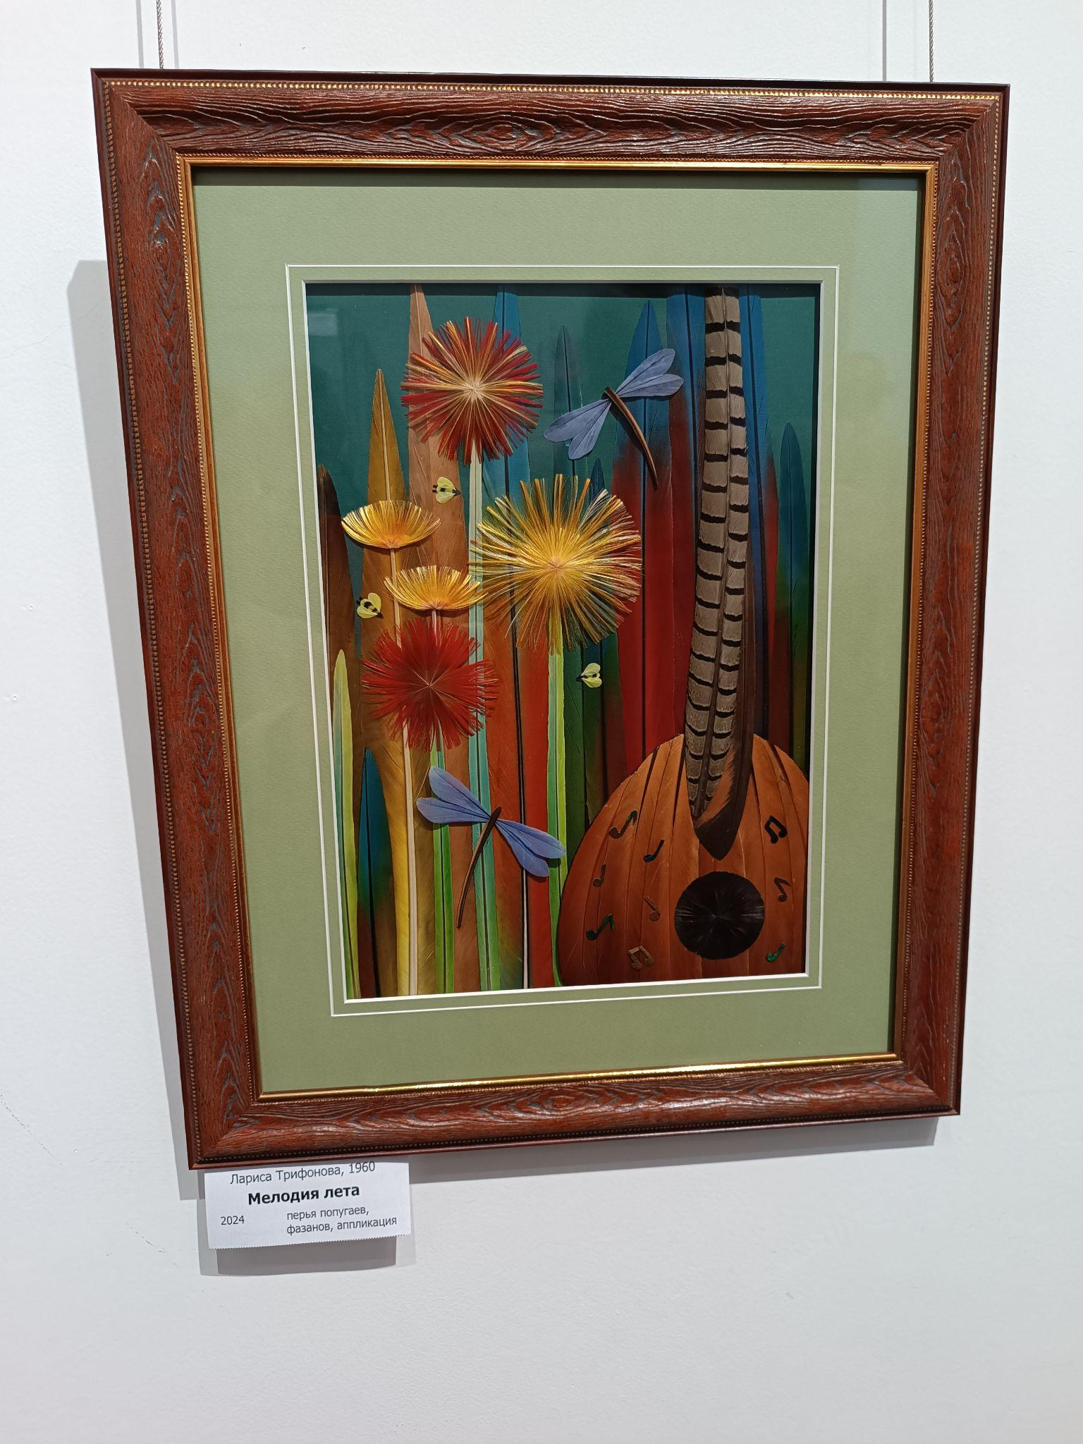


Slide 10
ЛИТЕРАТУРА:
Сайт: Культура.РФ
Сайт: Kamensk-uralskiy.com
Фото участников ШПВ с.Сосновское 2025г, февраль.

Slide 11
Спасибо за внимание!

